Slide 1











CHÀO MỪNG QUÝ THẦY CÔ CÙNG CÁC EM ĐẾN VỚI MÔN TIẾNG VIỆT NHÉ!
Notes:
更多模板请关注：https://haosc.taobao.com

Slide 2



Tiết 4
MRVT về nghề nghiệp; câu nêu hoạt động của con người

Slide 3
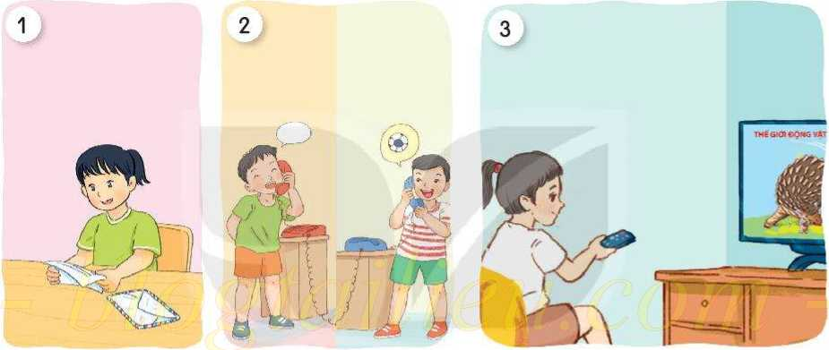
đọc thư
gọi điện thoại
xem ti vi

Slide 4

Bài 2: Nói tiếp để hoàn thành câu nêu công dụng của đồ vật.
Nhờ có điện thoại, em có thể (...).
Nhờ có máy tính, em có thể (...).
Nhờ có ti vi, em có thể (...).
THẢO LUẬN NHÓM BÀN

Slide 5
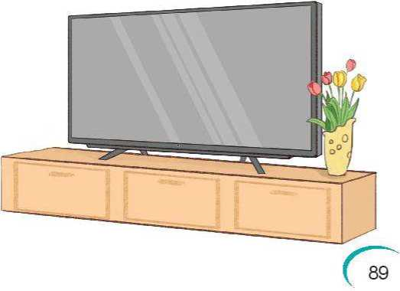
Bài 3: Chọn dấu câu thích hợp cho mỗi ô vuông
trong đoạn văn sau::
.
Ti vi là bạn của của gia đình em Bố em thường thích xem thời sự bóng đá Mẹ em thích nghe nhạc xem phim truyền hình. Còn em thích nhất là chương trình Thế giới động vật
,
.
,
.

